Slide 1
Глеб Иванович Успенский
(13 (25) октября 1843 — 24 марта 1902)
180 лет со дня рождения

Slide 2
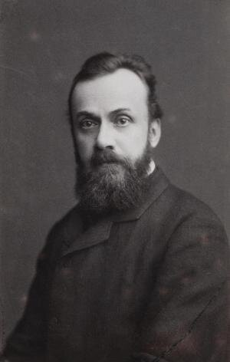
Глеб Иванович Успенский (13 (25).Х.1843, Тула – 24. III (5.IV).1902, Петербург) – прозаик, публицист. Его жизненный и творческий путь теснейшим образом связаны с общественной жизнью, идеями и настроениями того времени.

Slide 3
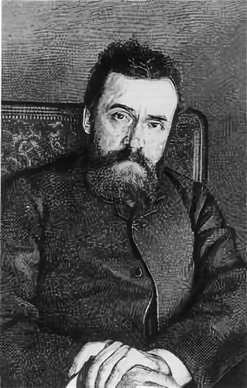
Детство и юность
Глеб Иванович Успенский родился в семье чиновника (секретаря палаты государственных имуществ), сына сельского дьячка. В детские годы он был окружен спокойной, добросердечной атмосферой. Бабушка рассказывала мальчику сказки и истории по картинкам. С его дедом, который прекрасно знал крестьянский быт, приезжал консультироваться сам Л. Н. Толстой.

Slide 4
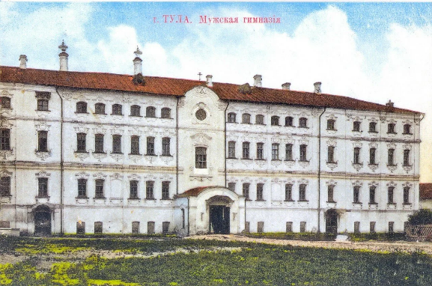
С 1853 года Успенский обучается в Тульской гимназии, имеет впечатляющие достижения в обучении. Так было вплоть до 4-го класса. А затем его отец получает перевод в Чернигов и семья переезжает. Успенскому смена обстановки далась очень тяжело: учебные успехи остаются в прошлом, мальчик часто болеет, становится плаксивым.

Slide 5
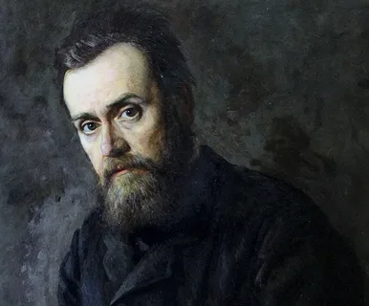
В 1861 году Глеб Иванович окончил гимназию и поступил в Петербургский университет на юридический факультет. Но уже через год переводится в Московский университет, из которого еще через год был отчислен из-за того, что не мог оплатить обучение.

Slide 6
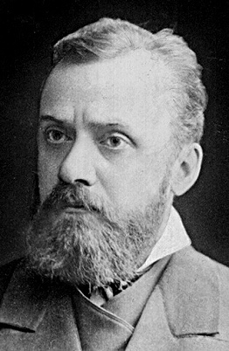
Глеб Иванович вынужден пойти работать, ему удается устроиться в типографию "Московских ведомостей" корректором. Но и этот этап биографии Глеба Ивановича Успенского продлился совсем недолго, так как после смерти отца в 1864 году он вынужден взять на себя заботу о трех своих братьях и четырех сестрах. Это было чрезвычайно тяжелое время, Успенскому пришлось на собственном опыте узнать, что такое голод и скитания.

Slide 7
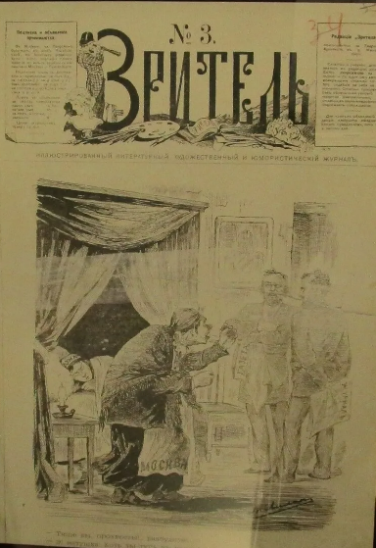
Начало литературной деятельности
Первые пробы пера относятся еще ко времени окончания гимназии. К сожалению, ни один из написанных в то время текстов не сохранился, поэтому начало литературной деятельности Успенского принято отсчитывать с 1862 года, когда в журналах «Зритель» и «Ясная поляна» печатаются его первые рассказы.

Slide 8
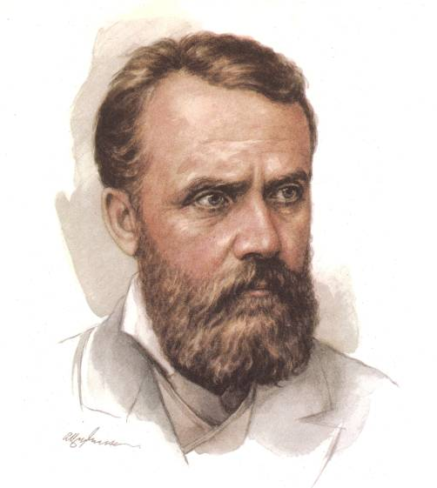
Ранние произведения Глеба Ивановича Успенского рассказывают о жизни обитателей трущоб, нищих мастеровых и мелких чиновников. В это время Успенский руководствуется художественным принципом, сформулированным Чернышевским: «правда без всяких прикрас».

Slide 9
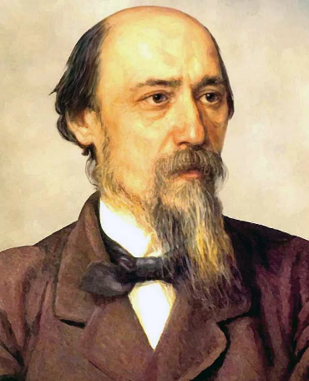
На творческую манеру первых очерков оказал огромное влияние двоюродный брат Глеба Ивановича, который тоже был литератором. В 1865 г. Глеб Иванович знакомится с Некрасовым, который уже был редактором журнала "Современник". Это событие ознаменовало важные перемены в судьбе юного писателя.

Slide 10
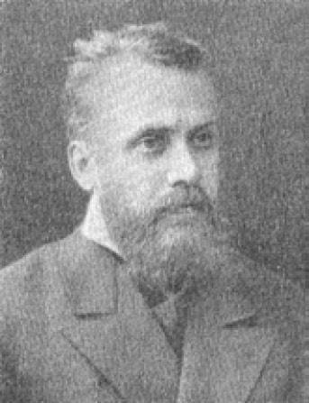
В очерках весьма реалистично представлены первые послереформенные годы, ставшие чудовищным разочарованием для целой нации. Повсеместная нужда, отчаяние и пьянство - таковы "растеряевские нравы". Успенский первым вводит в литературу новый тип героя – это приобретатель, наживающийся на людях и их слабостях.

Slide 11
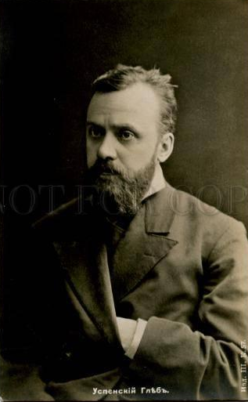
После того как в 1866 году «Современник» был закрыт, писатель остается без работы и средств к существованию. И вновь наступает тяжелое время: долгие два года Успенский вынужден жить в атмосфере той самой «растеряевщины», которая была с беспощадной реалистичностью перенесена на страницы его очерков и рассказов.

Slide 12
«Отечественные записки»
На помощь Успенскому опять приходит Некрасов, который в 1868-ом становится соредактором «Отечественных записок». Глеб Иванович получает постоянную работу в журнале.

Slide 13
В своих произведениях этого периода Успенский не просто обличает нравы, подобно многим своим современникам-писателям, он проникает в самую суть событий и явлений. Его отличает глубина понимания социальных движений пореформенного общества, трезвый, лишенный всяческих иллюзий взгляд на человеческую натуру.

Slide 14
Беспощадная правдивость, яркая реалистичность, порой переходящая в грубую откровенность, станут отличительной чертой всего творческого пути Успенского. Способность ясно видеть, отчетливо понимать и глубоко переживать все, что происходит вокруг, стремление понять и осмыслить суть явлений и их причины сформировали миропонимание писателя и его подход к писательской деятельности.

Slide 15
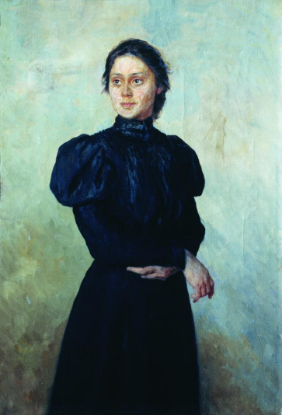
Личная жизнь
Глеб Иванович Успенский женился в 1870 году. Его избранницей стала учительница Александра Васильевна Бараева. Биографы Успенского свидетельствуют, что брак был вполне счастливым, несмотря на то, что материальное положение оставляло желать лучшего. У пары было пятеро детей.

Slide 16
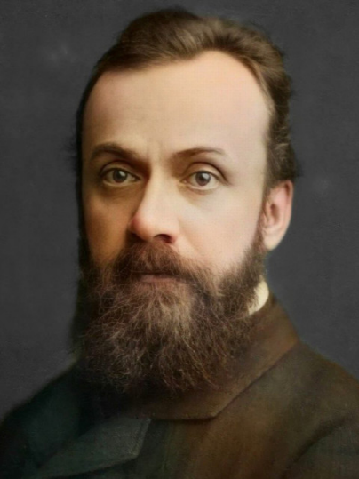
Конец пути
С конца 1889 г. у писателя началось нервное расстройство. Официально признан сумасшедшим Глеб Иванович Успенский был в 1892-м, осенью этого года его помещают в клинику для душевнобольных.

Slide 17
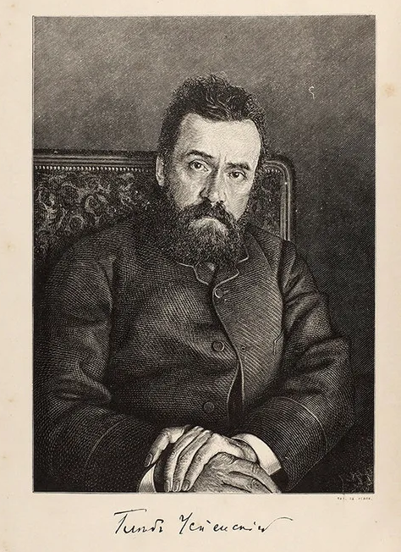
Он страдал от периодическим слуховых и зрительных галлюцинаций. Происходит распад личности: на Глеба, воплощающего все хорошее, и Ивановича, являющегося средоточием всего дурного. Эти два начала вели постоянную борьбу, попеременно одерживая верх.

Slide 18
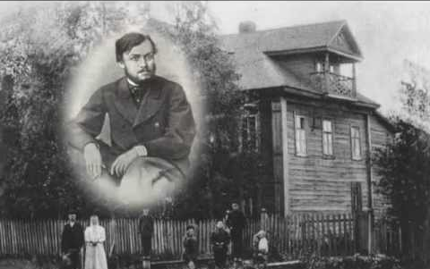
В лечебнице Успенский провел остаток своей жизни. Его не стало в 1902 году, причина смерти – паралич сердца. На похороны писателя пришли тысячи людей, но кладбище было оцеплено полицейским отрядом, никому не было позволено произнести прощальную речь.

Slide 19
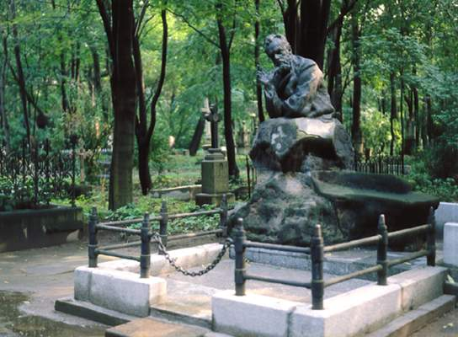
Могила писателя находится в Санкт-Петербурге на Литературных мостках, что на Волковом кладбище

Slide 20
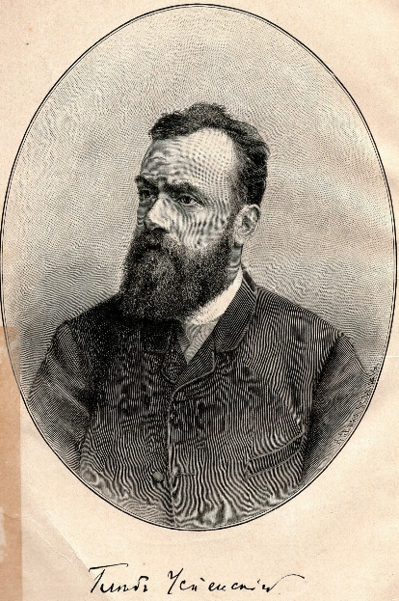
«Вот она, жизнь-то человеческая! Прах, тлен!»

